Slide 1
課前說明

Slide 2
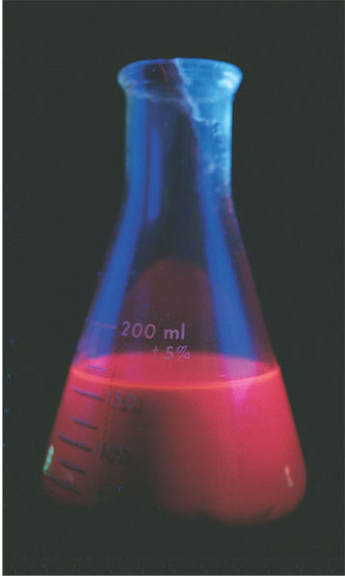
實驗操作主題：
  植物色素的萃取
    分離植物色素 – 薄層色層分析 (TLC, Thin Layer Chromatography )
    光合色素之吸收光譜 – 分光光度計
色素吸收光能後，
以螢光的方式釋出。
fluorescent
Notes:
TLC技術，進行植物色素的分離

Slide 3
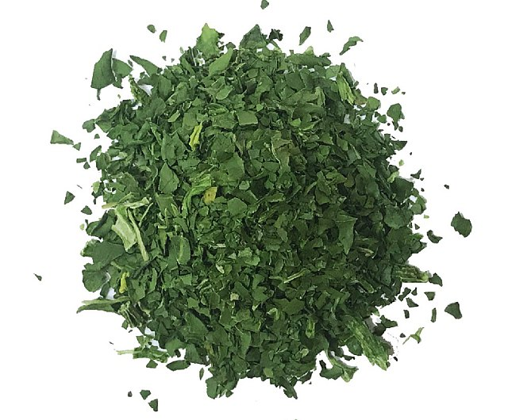
植物色素的萃取–TLC分離植物色素
dried spinach leaves
濾紙
加入適量80%丙酮(acetone)，繼續研磨
以濾紙過濾並收集濾液
研磨約1g高溫乾燥菠菜葉、0.015g藍綠菌
吸取丙酮的吸管和吸取萃取液的滴管不可混用！

Slide 4
植物色素的萃取–TLC分離植物色素（各組）
用石臘膜(parafilm)密閉量筒
待展開劑快到頂端時便可觀察(約30~40min)
平穩放入
使用鉛筆作記號(橘點)
tip沾取色素萃取液
以尖端輕觸TLC薄片
每次間隔30秒，重複30次
3cm
5mL展開劑
丙酮：乙醚：正己烷
＝ 2：3：6
小心不要刮掉薄片上的粉劑

Slide 5
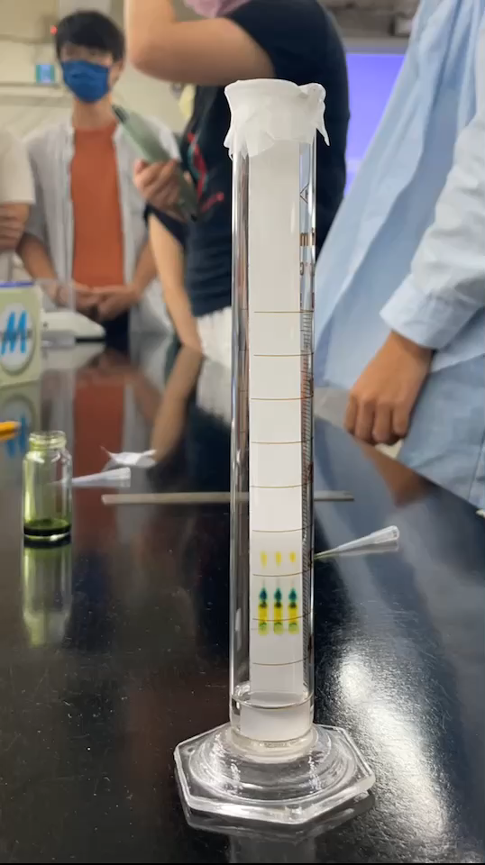
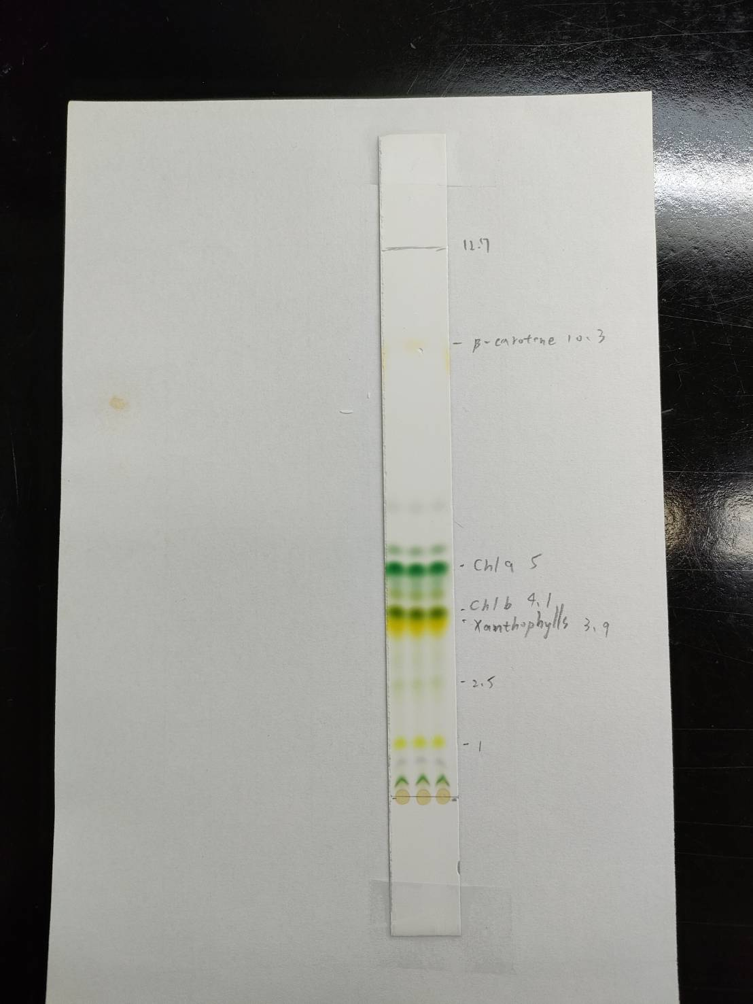
TLC
Result
色素所行的距離
展開劑所行的距離
Rf值＝
ß-胡蘿蔔素 ß-carotene
展開劑所行的距離
色素所行的距離
葉綠素a Chlorophyll a
葉綠素b Chlorophyll b
葉黃素 Xanthophylls

Slide 6
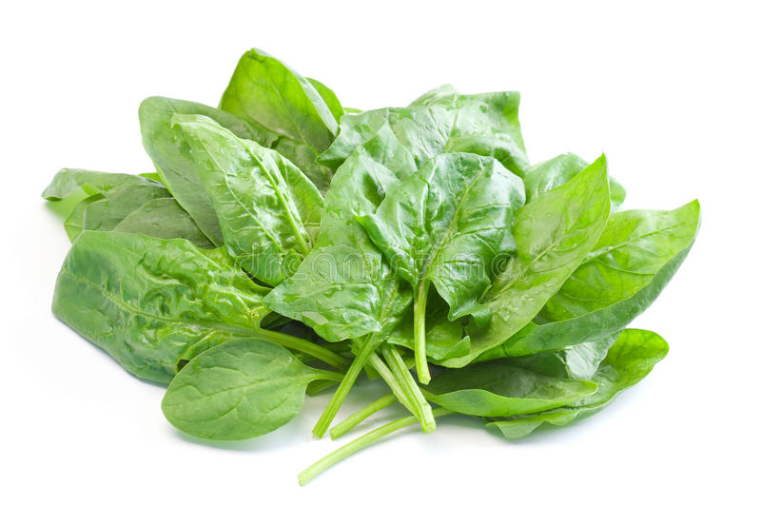
植物色素的萃取–光合色素之吸收光譜（各組）
fresh spinach leaves
濾紙
以80%丙酮潤濕濾紙，吸取萃取液並從濾紙中間加入，使用80%丙酮沖洗濾紙，直到濾紙變白，再加80%丙酮至總體積20ml
加入少量80%丙酮
，繼續研磨至細碎
研磨約0.1g新鮮菠菜葉、0.015g藍綠菌
吸取丙酮的吸管和吸取萃取液的滴管不可混用！

Slide 7
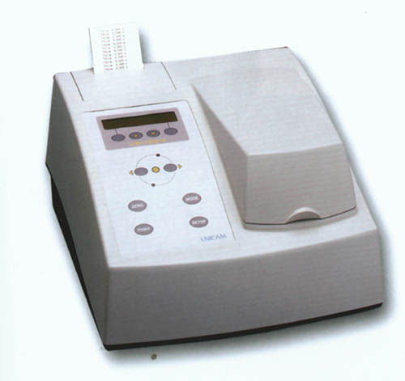
植物色素的萃取–光合色素之吸收光譜（各組）
A：電源開關
B：顯示螢幕
C：1.ESC鍵
2.3.目錄選擇鍵
4.確認鍵
D：波長調整鍵
E：歸零鍵(blank)
F：列印鍵
G： mode鍵
H：內部設定鍵
I：測光管入口
分光光度計 Episilon HElISOe
A--
B--
--I
C--
D--
E--
--G
F--
--H

Slide 8
分光光度計使用方法
A：電源開關
B：顯示螢幕
C：1.ESC鍵
2.3.目錄選擇鍵
4.確認鍵
D：波長調整鍵
E：歸零鍵(blank)
F：列印鍵
G： mode鍵
H：內部設定鍵
I：測光管入口
開機（熱機30分鐘以上）
開機時期，切勿打開樣品槽蓋（I）
調整波長（D）
放入blank（80%丙酮）
歸零（E）
放入待測樣品
讀取數值（B）
B
C 1 2 3 4
D
E G
F H
控制面板
X
X
X
X
X
X
X
A：absorbance＝O.D.(Optical Density)

Slide 9
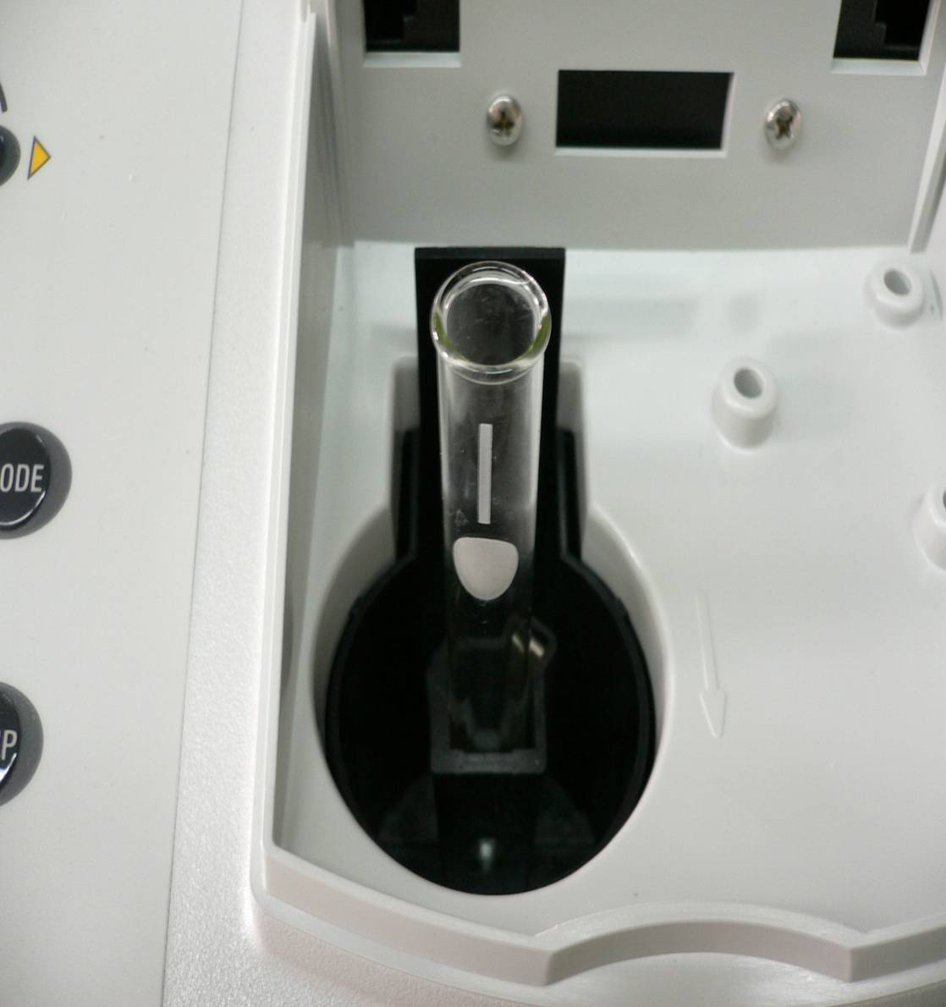
拿取測光管時，先使用拭鏡紙擦拭乾淨，後續實驗請拿白點以上，
放入測光管時需注意方向，白點朝外。
Blank為80%丙酮(石臘膜密封)
測光管中溶液裝八分滿(混合均勻)
注意管壁外是否有液體
測光管
白點

Slide 10
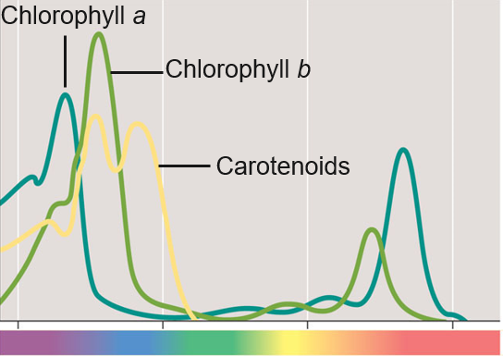
植物色素的萃取–光合色素之吸收光譜
先測波長430nm的吸光値，O.D.值介於0.8~1為適當的色素濃度
測定波長範圍400~700nm的吸光值 (間隔10 nm測量一次)
吸光值達高峰時，測其 ± 5nm的吸光值
測波長663nm(chl a)、645nm(chl b)及652nm(total chl)的吸光値
→ 計算chl a、b 及total chl含量
每次更換不同波長測量時，
必須再次歸零校正(Blanking)

Slide 11
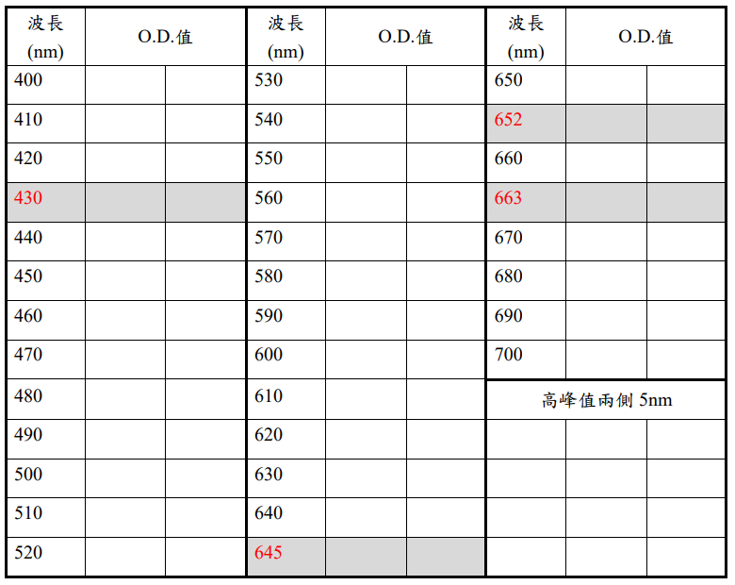
植物色素的萃取–光合色素之吸收光譜

Slide 12
葉綠素含量計算：
► 葉綠素a /植物葉片(mg/g) =[12.7x(O.D.663)-2.69x(O.D.645)]x(V/1000W)
► 葉綠素b/植物葉片(mg/g) =[22.9x(O.D.645)-4.68x(O.D.663)]x(V/1000W)
► 葉綠素總量/植物葉片(mg/g) =[20.2x(O.D.645)x+8.02x(O.D.663)]x(V/1000W)
► 葉綠素總量/植物葉片(mg/g)=[(O.D.652x1000)/34.5]x(V/1000W)
V=葉綠素萃取液總體積(mL)
W=葉片重量(g)

Slide 13
小組作業（PDF檔）
兩種材料的植物色素分離結果 – 拍攝TLC照片並計算各色素的Rf值
兩種材料於不同波長下的吸光值作圖（Excel）
計算葉綠素a、葉綠素b和葉綠素總量的含量
比較兩種材料的實驗結果有何異同

